Slide 1

PROTECCIÓN DE REACTORES, BANCOS DE CAPACITORES Y BARRAS
Ing. Juan marcelo torrez baltazar
NOVIEMBRE 2021

Slide 2
INTRODUCCIÓN
Los reactores y bancos de capacitores en paralelo se instalan en la redes eléctricas para compensar (absorber o inyectar) reactivo, y controlar los niveles de tensión del sistema.
Los reactores se conectan en sistema de transmisión en niveles de tensión igual o mayores a 230 kV, y pueden conectarse directamente a la línea o a las barras de las subestaciones; los primeros no cuentan con interruptores, por lo que energizan y desenergizan junto a la línea, mientras que los segundos cuentan con interruptores que permiten su maniobra en función del requerimiento de absorción de reactivo.
Los bancos de capacitores se conectan en sistemas de transmisión y subtransmisión iguales o menores a 115 kV.

Slide 3
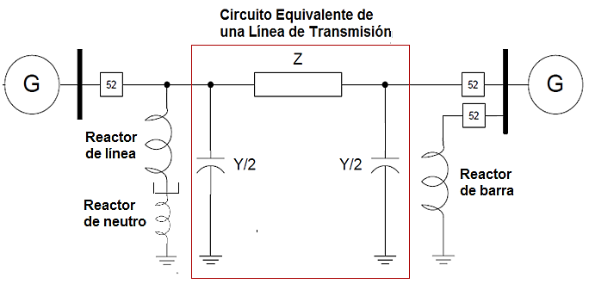
CONEXIÓN DE REACTORES

Slide 4
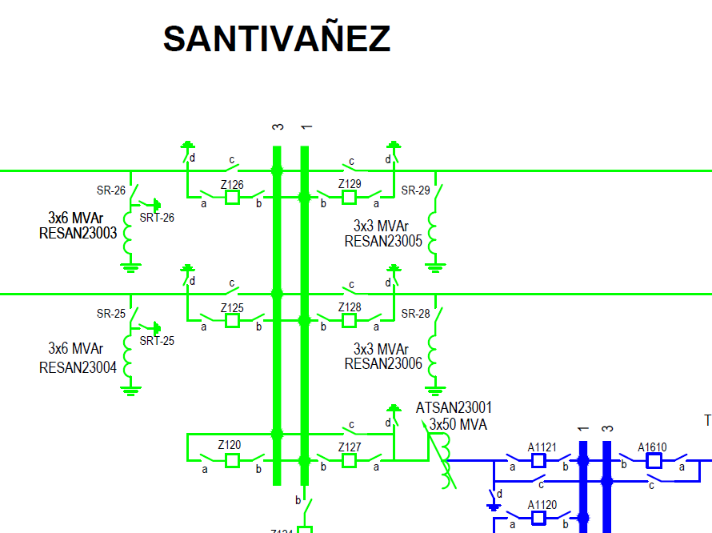
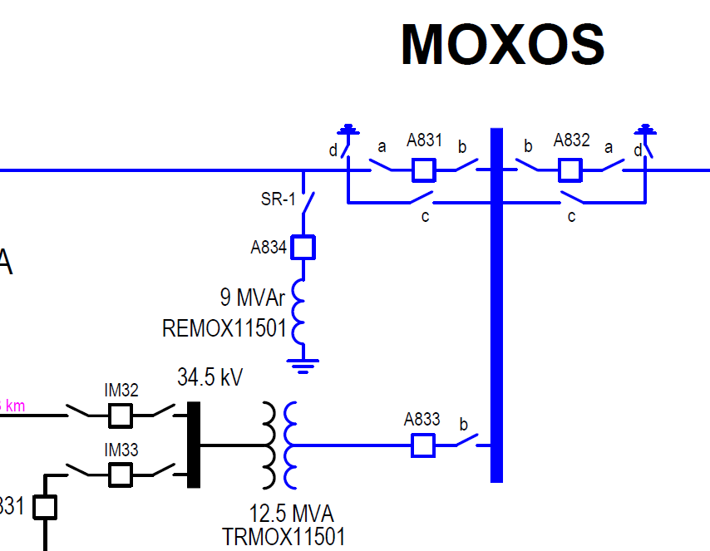
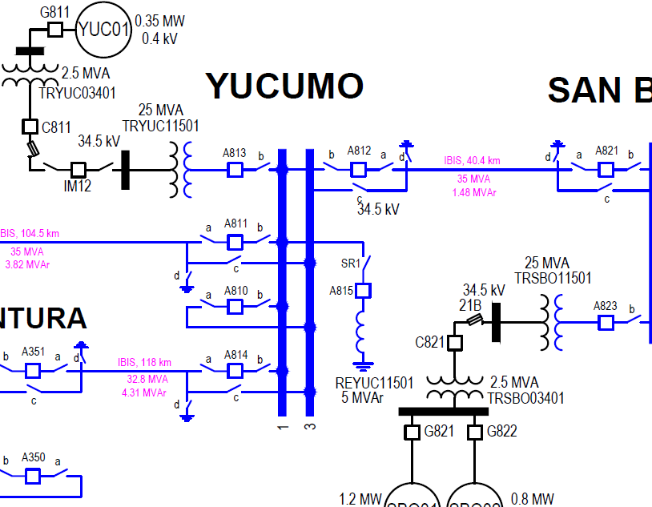
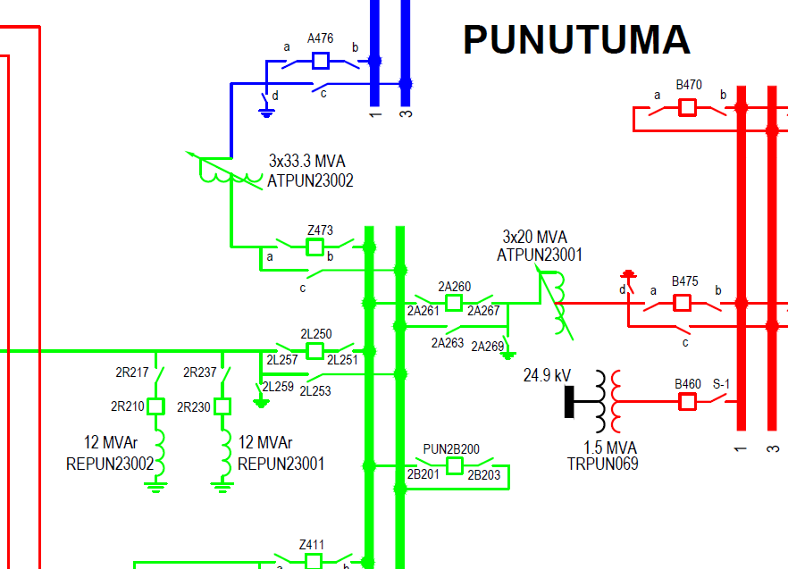
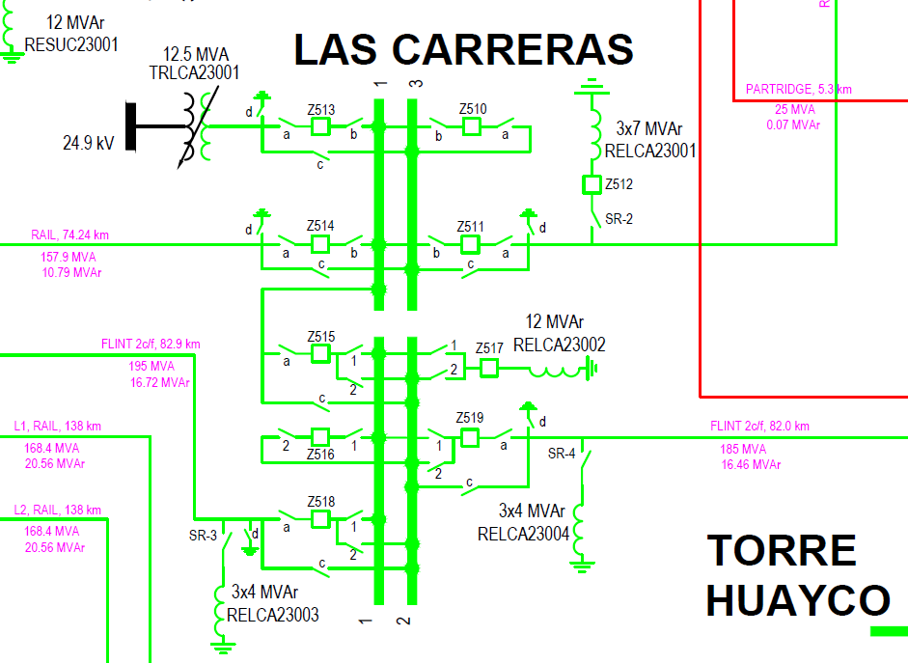
CONEXIÓN DE REACTORES

Slide 5
TIPOS DE REACTORES
Existen dos principales tipos de reactores en los sistemas eléctricos de potencia:
Tipo seco (Dry type): Conectado en estrella aislado y asociado al terciario de un transformador o autotransformador de potencia.
Sumergido en aceite (Oil-immersed): Conectado en estrella, sólidamente puesto a tierra o a través de impedancia, asociado a los sistemas de transmisión.
Para ambos tipos de construcción de reactores, hay dos consideraciones más que tienen un efecto en la protección:
Monofásicos: Cada reactor tiene su propio tanque y no existe la posibilidad de tener fallas entre fases. Aplicado a la compensación de líneas de transmisión.
Trifásicos: Los tres devanados se encuentran en el mismo tanque. Empleado principalmente como reactores de barras.

Slide 6
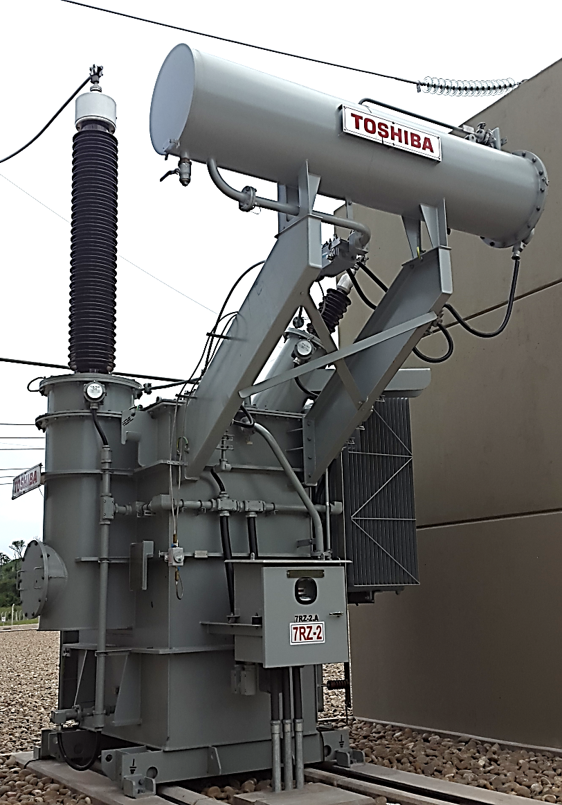
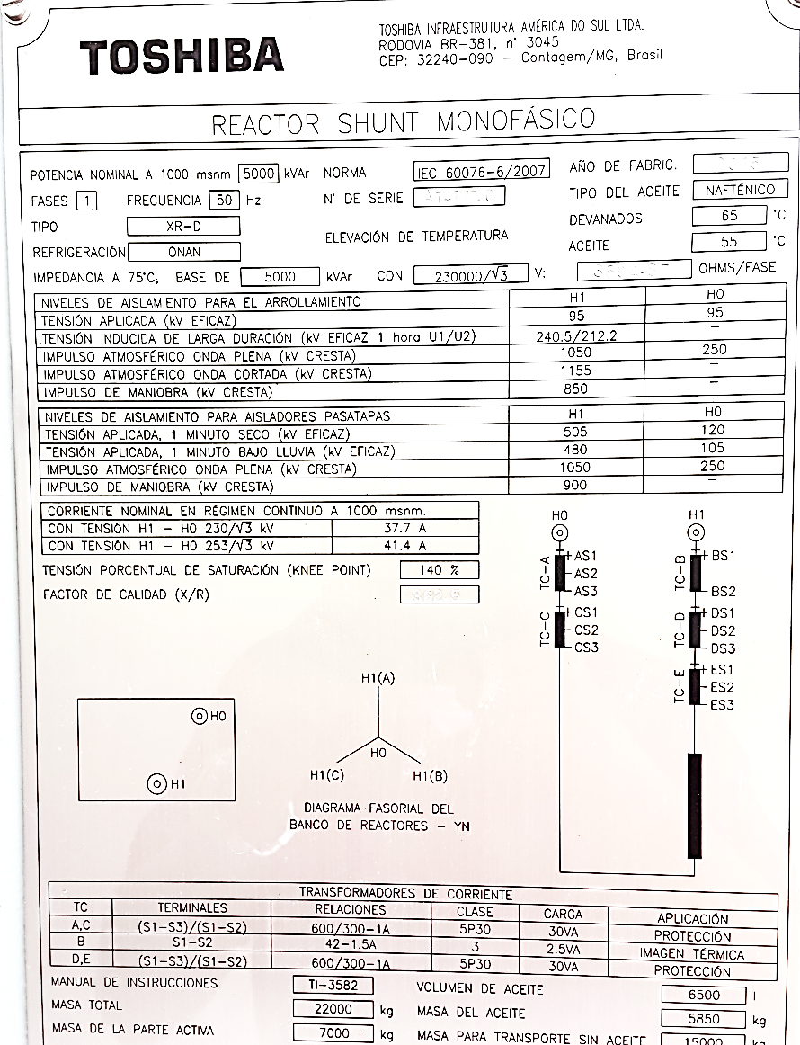
tipos DE REACTORES

Slide 7
Fallas en reactores
Las fallas encontradas con los reactores sumergidos en aceite son las siguientes:
Fallas que provocan grandes cambios en la magnitud de la corriente de fase, como fallas en bushings, fallas de aislamiento, etc. Debido a la proximidad del devanado al núcleo y al tanque, se pueden producir fallas fase a tierra, cuya magnitud depende de la ubicación de la falla con respecto al punto neutro.
Fallas entre espiras dentro del devanado del reactor, que dan como resultado pequeños cambios en la magnitud de corriente de fase. Este tipo de falla en reactores sumergidos en aceite resulta en un cambio de su impedancia e incremento de temperatura, presión interna y acumulación de gases. Si no se detectan oportunamente, es probable que se presente una falla mayor.
Fallos diversos como pérdida de aceite o refrigeración.

Slide 8
PROTECCIÓN DE REACTORES
Los reactores son equipos muy similares a los transformadores de potencia, por lo que su protecciones también se asemejan.
Al conectarse a sistemas iguales o mayores a 115 kV, deben protegerse con relés (PP1 y PP2) diferenciales (87) y de sobrecorriente (51/51N). También deben contar con protecciones mecánicas (guardas) como relés buchholz (63B), presión súbita (63P), alivio de presión, temperatura de devanado y de aceite (49), nivel de aceite (71), etc.
En el caso de reactores de línea, el disparo de las protecciones del reactor deben desconectar la línea en ambos extremos. Asimismo, al igual que los transformadores, deben contar con relés de bloqueo (86R), que se activen por protecciones contra fallas internas (87, 63B, 63P y 49), que eviten la energización de la línea y el reactor.

Slide 9
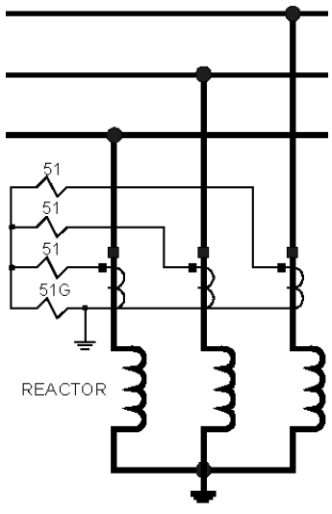
PROTECCIÓN DE SOBRECORRIENTE
Sobrecorriente de Fases (51)
Protege principalmente contra sobrecargas excesivas. La corriente de arranque o pick up se ajusta al 150% de la corriente nominal.
Sobrecorriente Residual (51N)
Protege contra fallas interna no detectadas por la protección diferencial o contra fallas a tierra externas. La corriente de arranque o pick up se ajusta entre el 30% al 40% de la corriente nominal.

Slide 10
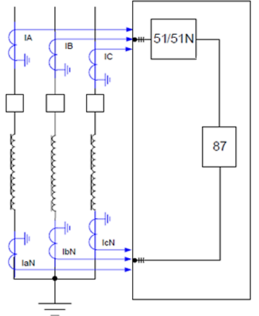
PROTECCIÓN DIFERENCIAL
Diferencial Porcentual (87)
Una de las principales dificultades de la protección de reactores es la falsa operación durante condiciones de energización o desenergización, debido a que se presentan corrientes con componentes de corriente continua y baja frecuencia, con constantes de tiempo largas, por lo que se opta por emplear relés diferenciales porcentuales con restricción de armónicas.

Slide 11
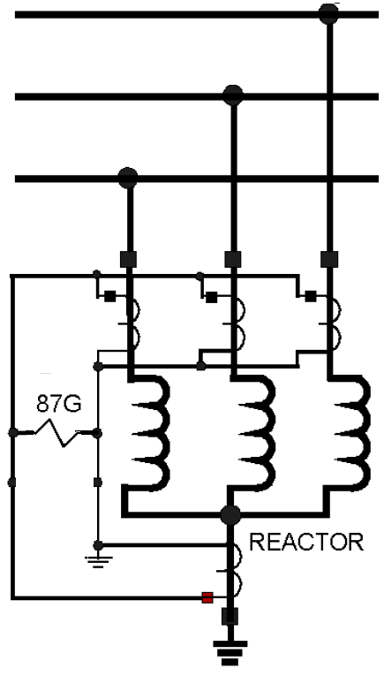
PROTECCIÓN DIFERENCIAL
Diferencial Restringida de Tierra (87G)
De la misma forma que en transformador de potencia con conexión estrella puesta a tierra, se puede habilitar protección diferencial restringida de tierra (87G) en reactores sumergidos en aceite.
El respaldo para falla a tierra, viene a ser la protección de sobrecorriente residual (51N).

Slide 12
PROTECCIONES MECÁNICAS
Buchholz (63B)
Aplicable a reactores que están equipados con tanques de expansión (conservador) y no tienen espacio de gas dentro del tanque. Se conecta en la tubería entre el reactor y el tanque de expansión. Descargas parciales de baja energía, fugas y sobrecalentamiento causados ​​por fallas entre espiras, o por altas resistencias de contacto o de juntas, hacen que el aislamiento en estos puntos se degraden lentamente, generando gases que viajan hacia el tanque de expansión (acumulador).
También debe funcionar durante arcos internos severos o descargas disruptivas de alta corriente, que fuerzan el aceite a través del relé a alta velocidad antes de que los gases suban a través del sistema hasta el dispositivo (flujo de aceite).

Slide 13
PROTECCIONES MECÁNICAS
Presión Súbita (63P)
Montado en el tanque del reactor por debajo del nivel mínimo de aceite. El aceite llena el cámara inferior de la carcasa del relé, dentro de la cual se encuentra una membrana que cuenta con orificios de ecualización. Si se presenta una falla interna, el rápido aumento resultante en la presión del aceite se transmite a la membrana y el relé opera. En caso de aumentos graduales de presión, debido a variaciones de temperatura en los reactores, el orificio de compensación estabiliza la presión y evita que el relé opere.
Temperatura de Aceite y Devanado (49)
Aplica los mismo principios de operación y ajustes típicos, empleado en la protección de transformadores de potencia.

Slide 14
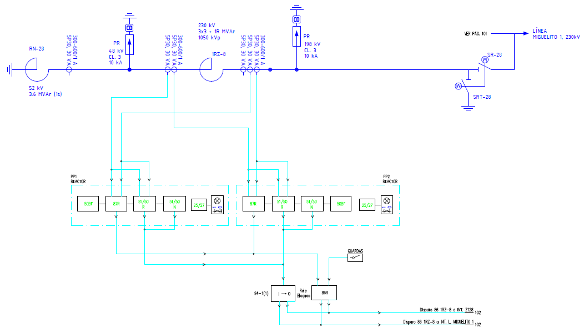
DIAGRAMA UNIFILAR DE PROTECCIONES DE REACTOR

Slide 15
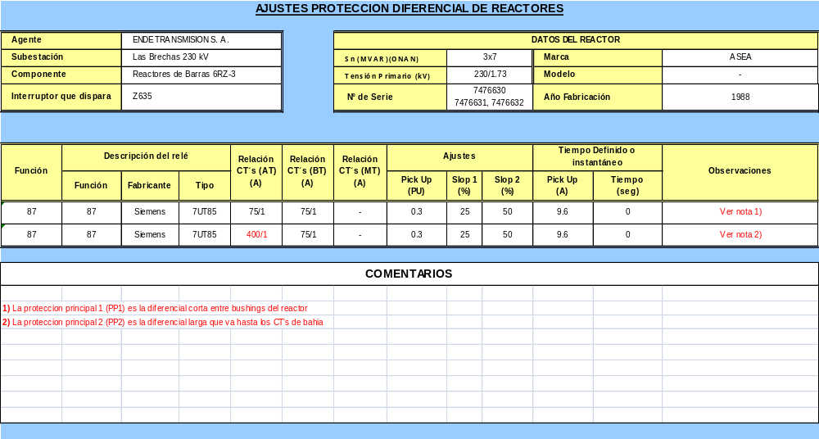
Planillas de ajustes de protección de reactores

Slide 16
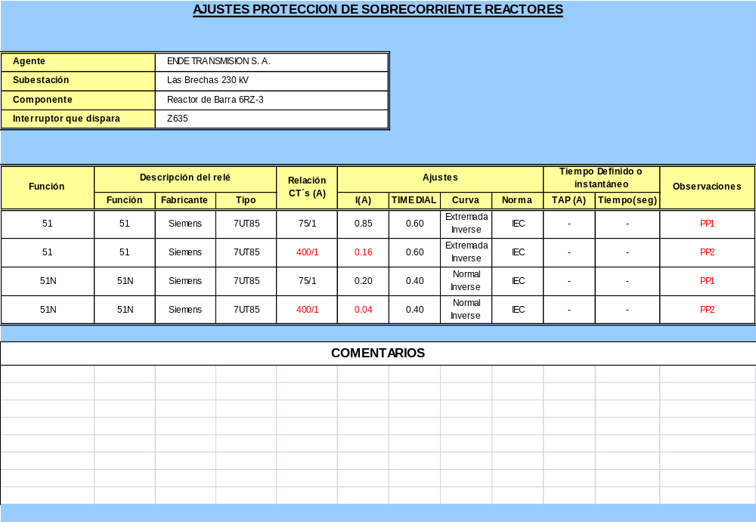
Planillas de ajustes de protección de reactores

Slide 17
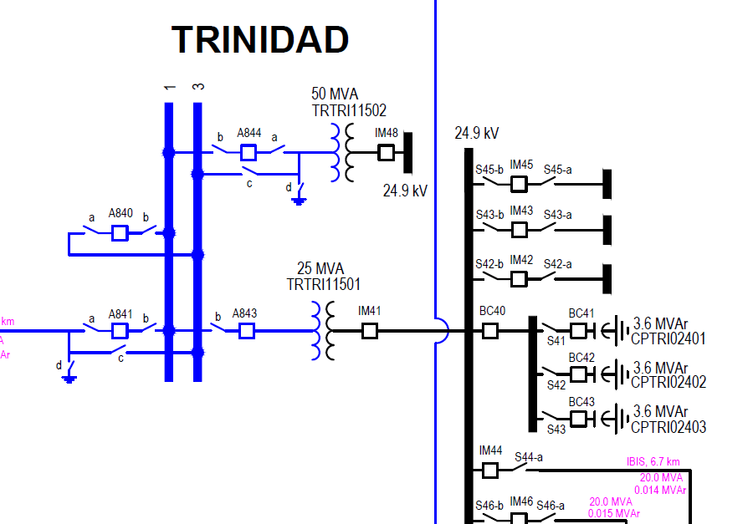
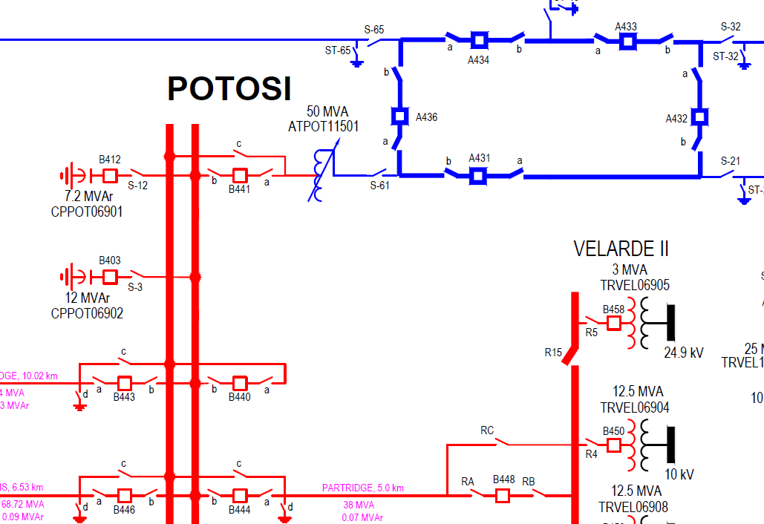
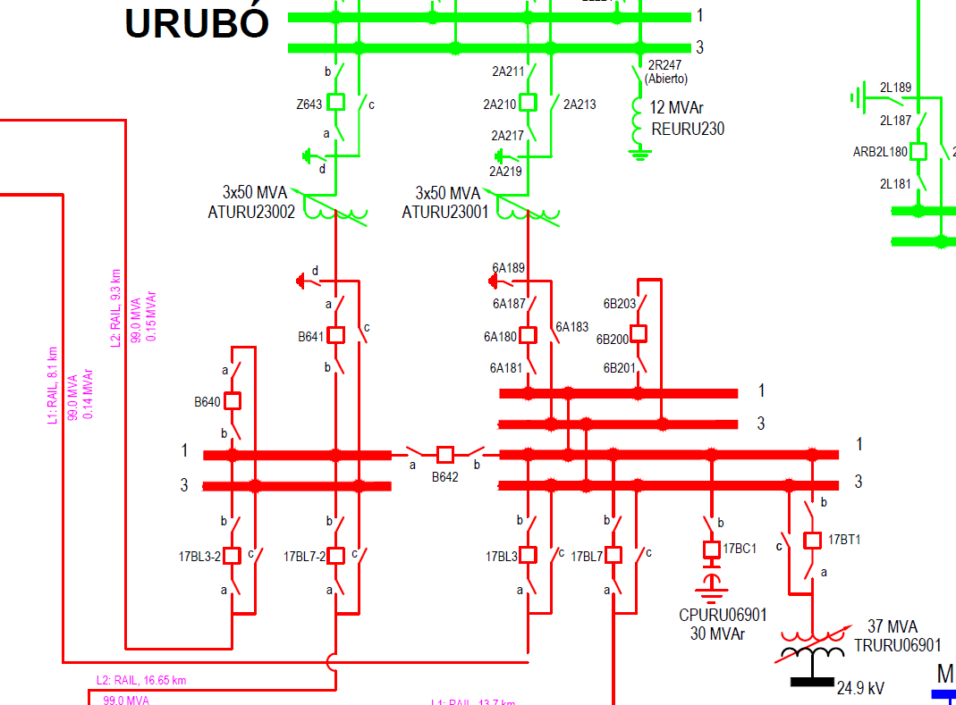
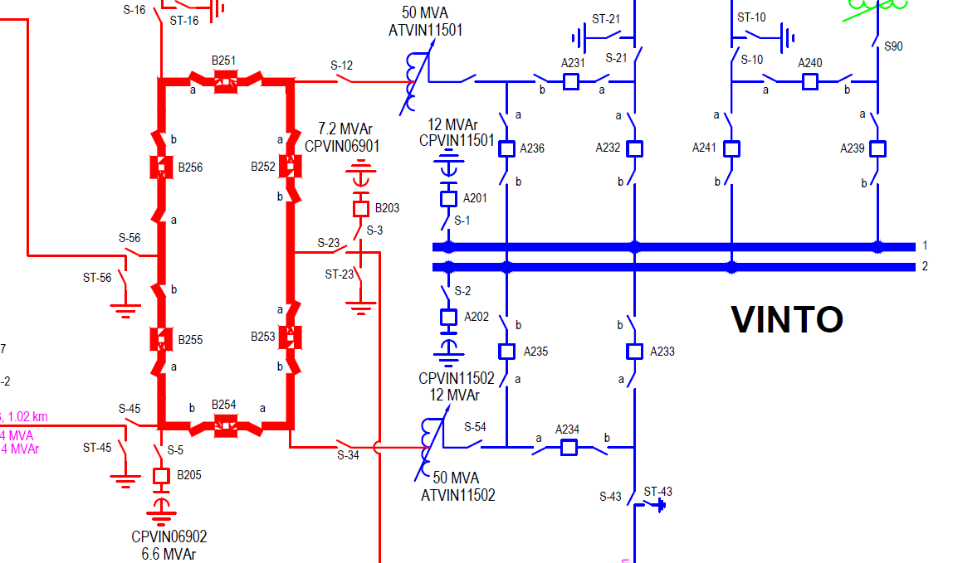
Conexión de bancos de capacitores

Slide 18
Diseño y configuración de bancos de capacitores
La protección de bancos de capacitores se puede dividir en: a) protección contra fallas internas, y b) protección contra disturbios del sistema. También se debe considerar el diseño y la configuración del banco de capacitores. En el parte de diseño de las unidades capacitivas se tres tipos principales:
Con fusibles externos
con fusibles internos
Sin fusibles.
En la configuración se tienen:
Estrella o doble estrella aterrizada
Estrella o doble estrella aislada
Delta

Slide 19
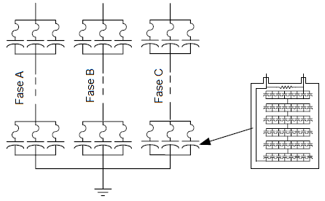
Diseño y configuración de bancos de capacitores
Fusibles Externos

Slide 20
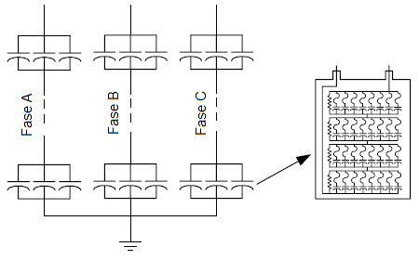
Diseño y configuración de bancos de capacitores
Fusibles Internos

Slide 21
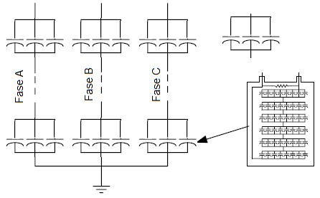
Diseño y configuración de bancos de capacitores
Sin Fusibles

Slide 22
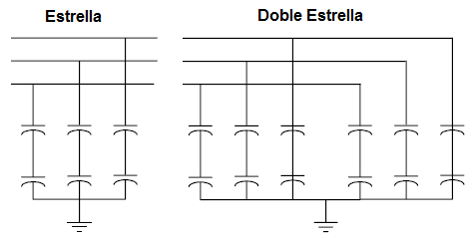
Diseño y configuración de bancos de capacitores
Estrella y doble estrella puesto a tierra

Slide 23
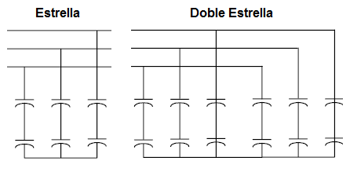
Diseño y configuración de bancos de capacitores
Estrella y doble estrella puesto a tierra

Slide 24
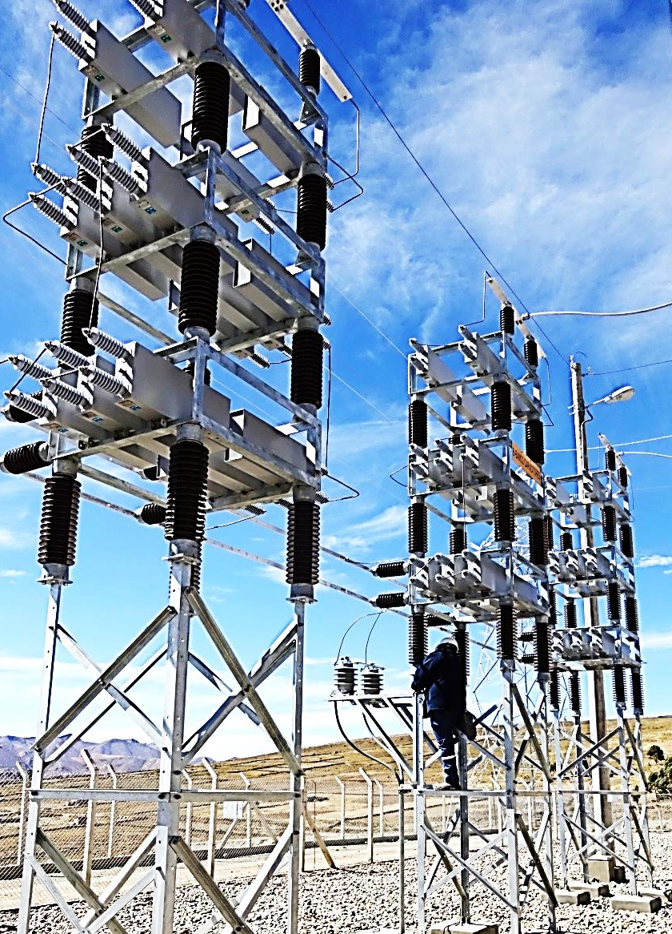
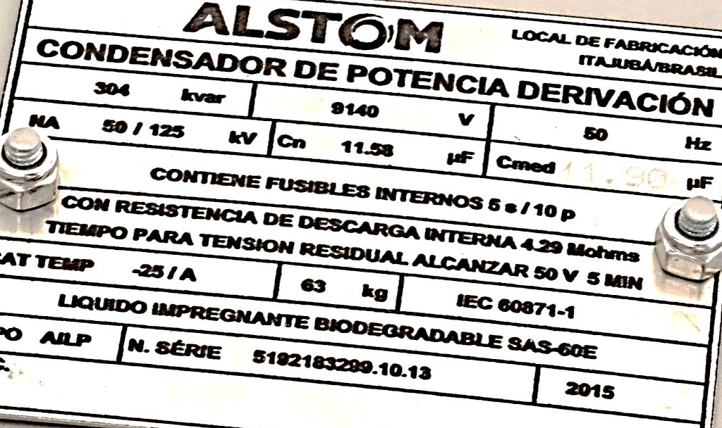
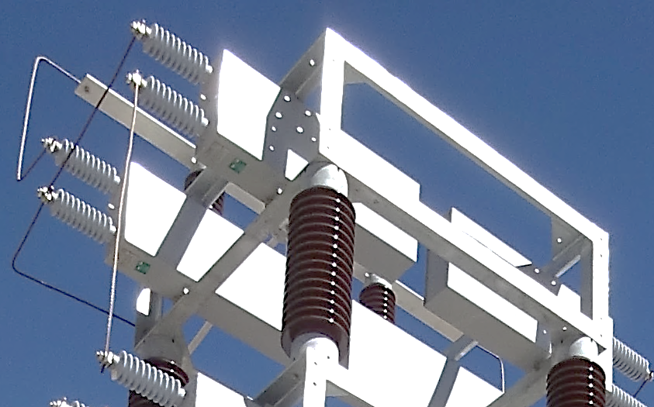
Diseño y configuración de bancos de capacitores

Slide 25
Diseño y configuración de bancos de capacitores
Condiciones Generales de Diseño
Los estándares IEEE Std. 18-1992 y 1036-1992, indican las especificaciones de diseño general de los bancos de capacitores:
Debe tener la capacidad de operar de forma continua al 110% de la tensión nominal y 135% de la corriente nominal.
No debe dar menos del 100% y más del 115% de su potencia reactiva nominal, a la tensión y frecuencia nominal.
Debe poder operara de forma continua entregando hasta el 135% de su potencia nominal considerando tensiones de hasta 110% de la tensión nominal y que contenga armónicos.

Slide 26
PROTECCIÓN DE BANCOS DE CAPACITORES
Introducción
La protección de bancos de capacitores requiere del conocimiento de las capacidades y limitaciones del banco:
Fallas entre la barra y el banco, se protegen con protecciones de sobrecorriente convencionales con disparo al interruptor del banco.
Sobretensiones del sistema, se protegen con pararrayos y descargadores convencionales.
Fallas en unidades capacitivas individuales, son cubiertas por fusibles definidos por el fabricante. Los fusibles deben permitir la operación continua del banco entre el 125% y 135% de la corriente nominal.
Sobretensiones continuas en las unidades capacitivas.

Slide 27
PROTECCIÓN DE BANCOS DE CAPACITORES
Se consideran condiciones de falla internas (banco) y externas (sistema):
Fallas Internas
La protección contra fallas internas esta conformada por los fusibles de las unidades o elementos capacitivos, y las protecciones de sobrecorriente y desbalance.
Con fusibles externos y sin fusibles: Falla de un elemento capacitivo ocasiona su fusión, cortocircuitando el grupo de capacitores, e incrementando la tensión en el resto. En unidades con fusibles externos, varios elementos capacitivos deben fundirse antes que opere el fusible.
Con fusibles internos: Falla de un elemento capacitivo, ocasiona la operación del fusible y el retiro del componente (circuito abierto). El grado de desbalance producido es menor que ocasionado por los fusibles externos (debido a que se retira un menor número de capacitores), y por lo tanto la protección de desbalance debe ser más sensible.

Slide 28
PROTECCIÓN DE BANCOS DE CAPACITORES
Sobrecorriente de fases y residual (51/51N): La protección de sobrecorriente de fases se ajusta con un valor de arranque del 135% de la corriente nominal para bancos en estrella puestos a tierra y 125% para bancos sin conexión a tierra. Si se emplean funciones instantáneas, se deben ajustar a un valor elevado para evitar su operación durante transitorios de energización o aporte de energización de otros bancos (outrush), con valores de ajuste de tres a cuatro veces la corriente nominal del banco.
En bancos aislados de tierra, la protección de sobrecorriente residual (51N) debe configurarse con bastante sensibilidad para detectar y proporcionar un despeje rápido de fallas a tierra de baja magnitud no detectadas por las funciones de sobrecorriente de fase. En bancos con conexión a tierra, la protección 51N no debe operar durante el aporte a corrientes de energización, por lo que se ajusta a un valor por encima de la corriente nominal.

Slide 29
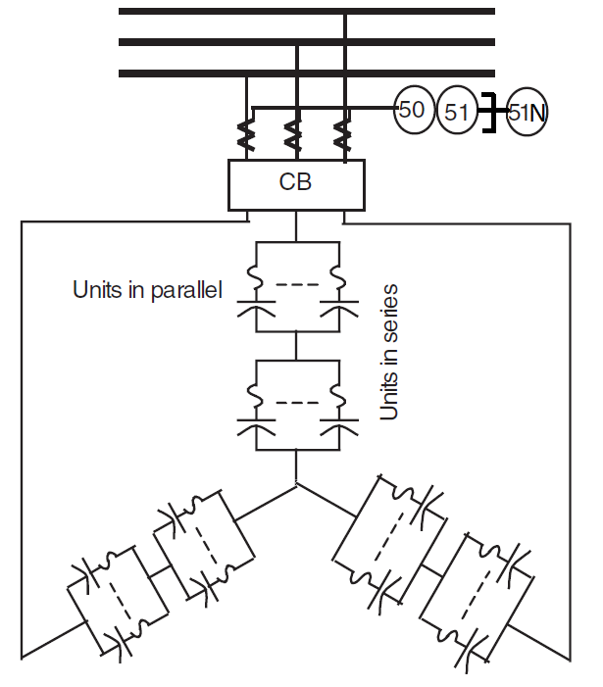
PROTECCIÓN DE BANCOS DE CAPACITORES

Slide 30
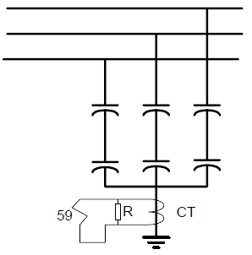
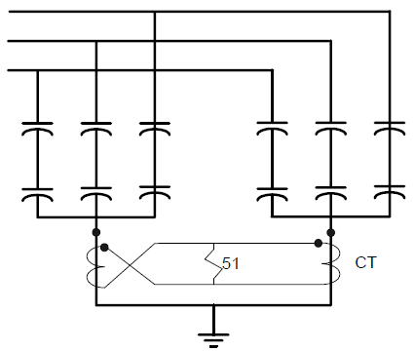
PROTECCIÓN DE BANCOS DE CAPACITORES
Desbalance (60): Depende del diseño y la configuración del banco de capacitores. Una variedad de esquemas son empleados para unidades capacitivas con fusibles internos, externos y sin fusibles.
Sobretensión (59) Sobrecorriente (51)

Slide 31
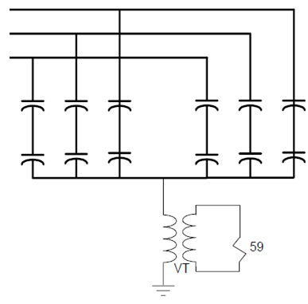
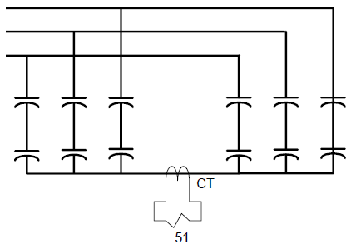
PROTECCIÓN DE BANCOS DE CAPACITORES
Sobretensión (59) Sobrecorriente (51)

Slide 32
PROTECCIÓN DE BANCOS DE CAPACITORES
Fallas Externas
Durante contingencias se pueden presentarse variaciones de tensión fuera de los rangos permitidos por la normativa. En caso de presentarse sobretensiones, la desconexión del banco ayudaría a reducir la tensión; en caso de bajas tensiones, la desconexión del banco agravaría el problema.
Sobretensión: Si la tensión del sistema excede la capacidad del banco de capacitores, se debe desconectar lo antes posible. La desconexión del banco de capacitores reducirá la tensión en las proximidades de la subestación. En algunos casos, es posible que se requieran protecciones de sobretensión de tiempo inverso para proteger las unidades capacitivas de condiciones de sobretensión severas. Se ajusta típicamente entre el 1.08 p.u al 1.12 p.u. de la tensión nominal de la barra. Cuando se tenga mas de un banco se puede configurar una operación escalonada.

Slide 33
PROTECCIÓN DE BANCOS DE CAPACITORES
La protección de sobretensión deben configurarse de acuerdo con las consideraciones de diseño definidas por el fabricante del banco o la norma IEEE Std. 1036.
Si se prevé que el banco de capacitores estará expuesto a sobretensiones como resultado de una combinación de la componente fundamental y armónicos, se debe solicitar al fabricante el nivel de capacidad de tensión pico como función del tiempo y la temperatura. Los elementos capacitivos modernos se ven afectados por la tensión pico, por lo que se recomiendan el empleo de protecciones de medición de tensión pico.
Baja tensión: Su ajuste debe considerar los limites definidos en las condiciones de desempeño mínimo del sistema, para escenario de operación en emergencia. La desconexión del banco de capacitores, agravará el problema de baja tensión en el sistema.

Slide 34
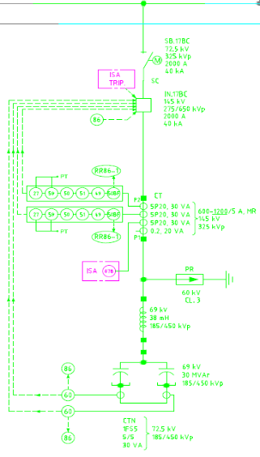
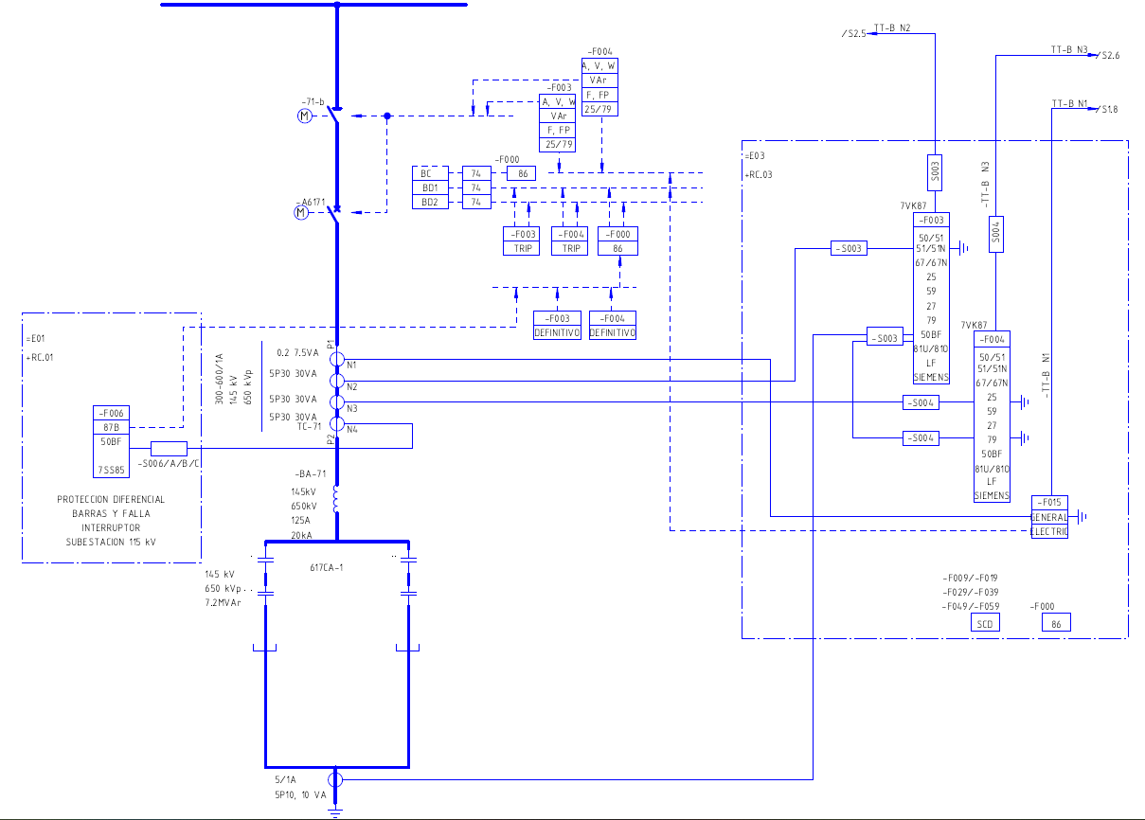
DIAGRAMA UNIFILAR DE Protección DE BANCO DE CAP.

Slide 35
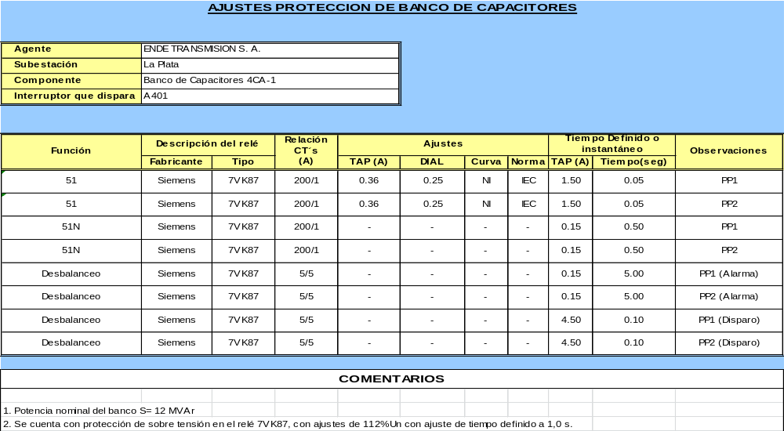
Ajustes de protección DE BANCO DE CAPACITORES

Slide 36
PROTECCIÓN DE BARRAS
Introducción
Una barra es un elemento crítico de un sistema de potencia, ya que puede ser el punto de convergencia de muchos circuitos (transmisión, generación y/o carga). Por lo general, debido a la concentración de fuentes de cortocircuito, las fallas en barras son de alta magnitud de corriente. La protección de barra de alta velocidad se proporciona para limitar el efecto dañino en los equipos o en la estabilidad del sistema y para mantener el servicio con la menor cantidad de carga desconectada.
La operación innecesaria de la protección de barras interrumpe múltiples elementos de la red, lo que puede causar problemas en todo el sistema o interrumpir el suministro de energía a un gran número de cargas, por lo que la protección de barras debe cumplir requerimientos de seguridad.

Slide 37
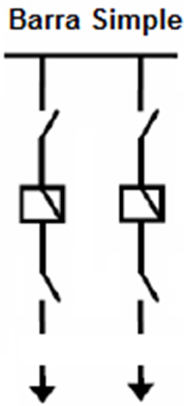
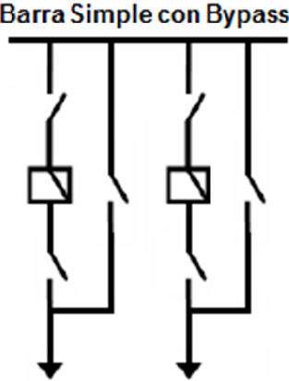
configuración de BARRAS DE SUBESTACIONES
Se puede tener configuraciones de barras fijas y variables. La protección diferencial de barras debe adecuarse en las configuraciones variables:
Fijas: Barra simple, barra simple con bypass, anillo y interruptor y medio.
Variables: Barra principal + transferencia, doble barra, doble barra con bypass y doble barra con seccionador de transferencia.

Slide 38
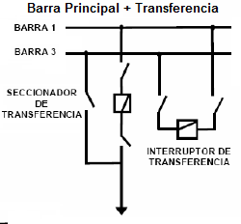
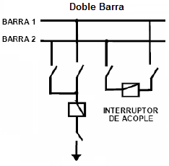
configuración de BARRAS DE SUBESTACIONES

Slide 39
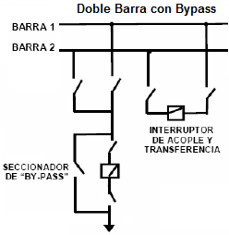
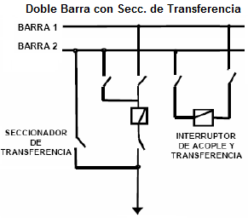
configuración de BARRAS DE SUBESTACIONES

Slide 40
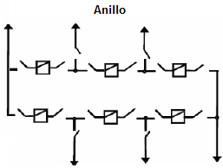
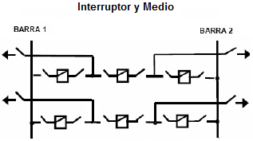
configuración de BARRAS DE SUBESTACIONES

Slide 41
PROTECCIÓN DE BARRAS
El principal problema de la protección de barras es la saturación desigual de los CT´s, que se presenta debido a la elevada corriente de falla y al flujo residual en los CT´s. Durante una falla externa cercana, un CT recibirá la contribución total de la barra mientras que los otros CT´s solo verán la contribución de las líneas individuales.
El esquema de protección típico de barras es la diferencial, que opera bajo el principio que en condiciones normales, la suma (vectorial) de todas las corrientes que entran a la barra es cero; si la suma de corriente da un valor diferente de cero (diferencial), existe un camino (falla) de fuga de corriente. Los principales esquema de protección diferencial de barras son:
Diferencial de alta impedancia
Diferencial porcentual

Slide 42
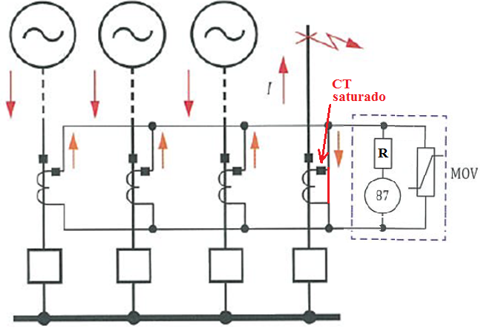
PROTECCIÓN DE BARRAS
Diferencial de Alta Impedancia

Slide 43
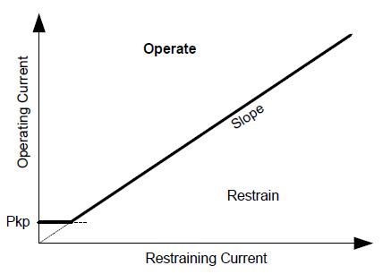
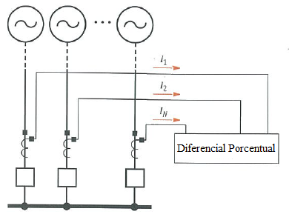
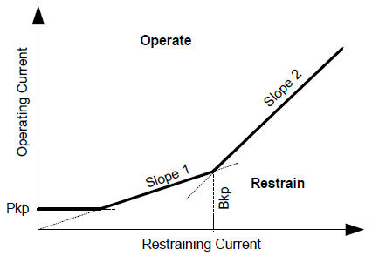
PROTECCIÓN DE BARRAS
Diferencial Porcentual

Slide 44
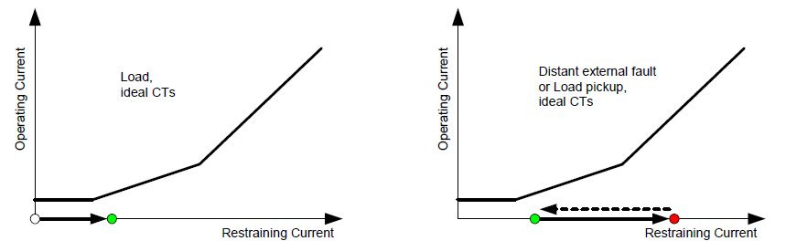
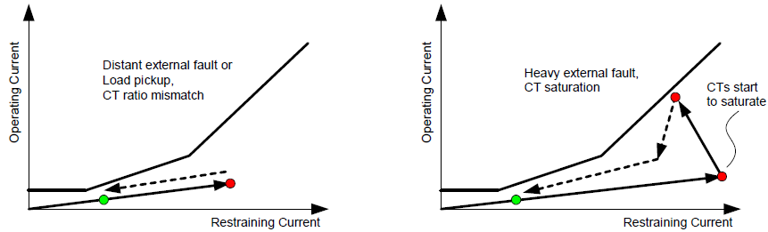
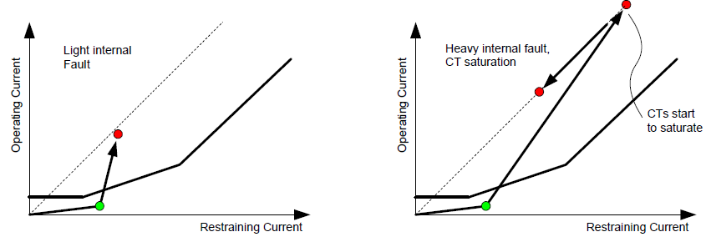
PROTECCIÓN DE BARRAS

Slide 45
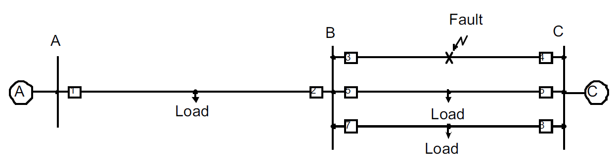
PROTECCIÓN DE FALLA INTERRUPTOR
Introducción
Aunque es poco frecuente, los interruptores ocasionalmente no se disparan o no eliminan una falla. Dependiendo de la topología de la red del sistema de energía, se debe solicitar a otros disyuntores para disparar y aislar las fuentes que contribuyen a la falla.

Slide 46
PROTECCIÓN DE FALLA INTERRUPTOR
La protección de respaldo remoto tiene la desventaja de no saber exactamente cuándo se dio la orden de apertura del interruptor, por lo que debe incluir un retardo de tiempo para adaptarse a los retardos de disparo. Sus desventajas son:
Cargas en conexión tipo tap en líneas adyacentes son desconectadas.
El tiempo de despeje de la falla por respaldo, resulta en un hueco de tensión de duración excesiva, daño adicional al equipo fallado, posible daño a equipos no fallados y condiciones de inestabilidad del sistema.
Problemas de fuentes de alimentación intermedia (infeed), podría dificultar la detección de fallas por las protecciones de respaldo remoto.
Los ajustes requeridos para que las líneas adyacentes proporcionen protección de respaldo podría ocasionar su operación durante condiciones de sobrecarga temporal, desencadenando en un desconexión en cascada de otras líneas y el colapso parcial o total de sistema.

Slide 47
PROTECCIÓN DE FALLA INTERRUPTOR
La ventaja de las protecciones de respaldo remoto es que son completamente independiente de los relés de protección, sistemas de control y suministro de alimentación en corriente continua (banco de baterías) de la subestación en el que se encuentra el interruptor fallado.
Por otro lado, la protección de respaldo local (falla interruptor), recibe una señal directamente de los relés de protección del componente fallado en la misma subestación, por lo que solo necesita esperar a que el interruptor elimine con éxito la falla. En caso de que no se elimine la falla, después de un retardo definido por los tiempos de detección de la falla, temporización y tiempo de despeje de la falla por parte del interruptor, la protección de falla interruptor envía señales de disparo a todos los demás interruptores de la subestación,

Slide 48
PROTECCIÓN DE FALLA INTERRUPTOR
Causas de la Falla de Operación del Interruptor
Existen muchas causas que pueden ocasionar la falla de un interruptor para despejar condiciones de falla:
Bobinas o circuito de disparo defectuosos;
Recorrido del mecanismo del interruptor incompleto o mecanismo lento;
Falla en componentes (resistencias o condensadores) necesarios para la interrupción;
Problemas con el material dieléctrico del interruptor (baja presión, baja temperatura o contaminado).
Las últimas 4 causas pueden además ocasionar daños al interruptor que falló al abrir, por lo que requiere tomar medidas de protección de respaldo.

Slide 49
PROTECCIÓN DE FALLA INTERRUPTOR
Principios de Operación
Existen varios métodos que se utilizan para proporcionar protección contra fallas de interruptor:
Inicio del temporizador desde el contacto del relé de disparo
Monitorización de la reposición (reset) del contacto del relé de disparo.
Monitoreo de la reposición de un elemento de sobrecorriente (detector de fallas).
Monitorización del cambio de posición de los contactos auxiliares del interruptor.
De estos métodos, el más empleado es la reposición del elemento de sobrecorriente.

Slide 50

PROTECCIÓN DE FALLA INTERRUPTOR
Utiliza temporizadores que se activan con la operación de cualquiera de las protecciones (PP1 o PP2), y se desactiva cuando la corriente por el interruptor disminuye por debajo de un valor definido; para monitorear la corriente se emplean elementos de sobrecorriente instantáneos de fase y residual

Slide 51

PROTECCIÓN DE FALLA INTERRUPTOR
Si la corriente de falla persiste por un tiempo mayor al definido por el temporizador 1 (Etapa 1), la protección 50BF emite una señal de re-disparo; y si la corriente de falla persiste por un tiempo mayor al temporizador 2 (Etapa 2), se emite la señal el disparo a todos los interruptores adyacentes de la subestación, y envía transferencias de disparo.
Los detectores de falla (50/50N) deben ajustarse por debajo de la mínima corriente de falla, y por encima de la máxima corriente de carga. Cuando se tenga funciones que no se activen por sobrecorrientes, (27/59, 81, etc.), se debe incluir en la lógica el contacto normalmente abierto del interruptor.

Slide 52

PROTECCIÓN DE FALLA INTERRUPTOR

Slide 53

PLANILLAS DE PROTECCIÓN DE FALLA INTERRUPTOR

Slide 54

PLANILLAS DE PROTECCIÓN DE FALLA INTERRUPTOR

Slide 55
Gracias por su atención

